Slide 1
Proměny role a pozice hlavy státu na Ukrajině
POL347

Slide 2
(Obtížné) dědictví minulosti
Problém identity
Vnitřně rozdělená země
Otázka k čemu se vztahovat v minulosti (historicky spíše „nárazníkové území“, pokusy o samostatnost ve 20. století krátkodobé a provázené násilnostmi)
Početná ruskojazyčná menšina + „sovětská identita“

Slide 3
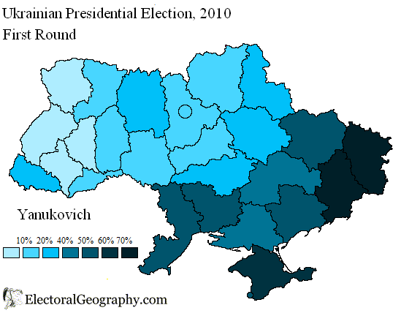

Slide 4
Obtížná přítomnost
Tvrdé dopady ekonomické transformace
Nízká životní úroveň
Korupce a oligarchie (klany)

Slide 5
Zrod funkce prezidenta
USSR neměla funkci prezidenta
První prezidentské volby v souběhu s referendem o nezávislosti (1. 12. 1991)
Vítězem Leonid Kravčuk
Ústavní reforma definující pozici prezidenta provedena až v roce 1992
Od počátku střety mezi prezidentem a parlamentem o kompetence

Slide 6
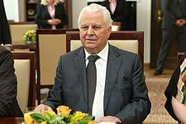
Leonid Kravčuk
od roku 1958 v KSSS
1990 první tajemník KSSS na Ukrajině a předseda Nejvyššího sovětu USSR (v této pozici de facto hlavou státu)
volby v roce 1991 vyhrál v prvním kole (61,6 %)

Slide 7
Kravčukovo prezidentství
Problém slabých pravomocí, ústavní reforma ponechala klíčové pravomoci parlamentu
parlament na návrh prezidenta volí premiéra
parlament vybírá klíčové ministry
parlament může vyslovit vládě nedůvěru
parlament volí soudce nejvyšších soudních institucí
parlament může 2/3 většinou odvolat prezidenta
Kravčuk vytváří paralelní prezidentský státní aparát, faktické dvojvládí (státní aparát ovládaný parlamentem x prezidentský státní aparát)
Od roku 1993 hluboká politická krize, řešena parlamentními (březen) a prezidentskými (červen) volbami v roce 1994

Slide 8
Volby 1994
Parlamentní volby: dvoukolový většinový systém
cca. ¼ poslanců nebyla zvolena (parlament postupně doplňován dodatečnými volbami)
cca. ½ zvolených poslanců nezávislí (především napojení na oligarchy)
cca. ¼ zvolených poslanců za „vítěznou“ KPU
Prezidentské volby: v prvním kole vítězí Kravčuk (38,4 %) před expremiérem Kučmou (31,8 %), ve druhém kole ale vítězí Kučma (52,3 : 45,2)
prezident v dobré pozici vůči neakceschopnému parlamentu, pokud bude mít dobré vztahy s oligarchií

Slide 9
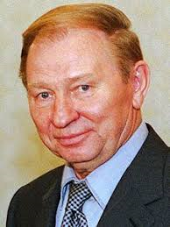
Leonid Kučma
Od roku 1960 člen KSSS
Raketový inženýr v Dněpropetrovsku, postupně stoupal ve stranických strukturách
Od roku 1990 poslanec, 1992-3 předseda vlády

Slide 10
Ústava 1996
Prosazena Kučmou, výrazně posiluje prezidentské pravomoci (semiprezidentský/superprezidentský systém)
Prezident jmenuje premiéra a může ho/ji kdykoliv odvolat
Parlament musí vyslovit premiérovi (nikoliv vládě) důvěru
Prezident může rozpustit parlament, pokud se nesejde do 30 dní, není možné do 30 dnů sestavit vládu, nebo do 60 dnů od pádu premiéra není sestavena nová vláda
Prezidentské veto přehlasovatelné 2/3 většinou
Prezidenta je možné velmi komplikovaně odvolat za velezradu či závažný trestný čin (žalobu podá parlament, proces musí „posvětit“ Nejvyšší a Ústavní soud, poté odvolává parlament ¾ většinou

Slide 11
Volby v Kučmově éře
Znovuzvolen 1999, vyhrál první kolo (38 %), ve druhém jeho soupeřem Petro Symoněnko (KPU), Kučma vítězí 57,7 : 38,8
Parlamentní volby v letech 1998 a 2002 dle navrstvujícího smíšeného systému (225 voleno FPTP a 225 poměrně)
1998 vítězí nezávislí, ze stran nejsilnější KPU
2002 střet prezidentského a opozičního bloku (veden bývalým premiérem Juščenkem), prezidentský blok díky většinové složce získává těsnou většinu

Slide 12
Kučmova éra
Fakticky Kučmův režim
V letech 2000-2001 se ještě pokoušel dále posílit pravomoci (zvažováno referendum oslabující pozici parlamentu – mj. oslabení imunity poslanců, možnost referenda o rozpuštění parlamentu)
Kučmovi uškodilo zveřejnění nahrávky dokazující, že se podílí na řadě věcí (korupce, obchod se zbraněmi, zastrašování novinářů)
Později nahrávka dokazující, že si objednal vraždu novináře Gongadzeho
Celkově ale posílení vlivu klanů napojených na prezidenta a jeho nejbližší spolupracovníky

Slide 13
Volby 2004 a Oranžová revoluce
Kučma si vymohl možnost kandidovat potřetí, ale nevyužil ji (nízká popularita), vsadil na Janukovyče (úřadující premiér)
V obavách z prohry zvažoval prezidentský tábor změnu ústavy (posílení parlamentu)
V prvním kole těsné vítězství Juščenka (39,90 : 39,26)
Po druhém kole prohlášen vítězem Janukovyč (49,46 : 46,61)
Po vlně protestů druhé kolo opakováno, vítězem Juščenko (51,99 : 44,20)
Juščenko ale musel přistoupit na revizi postavení prezidenta (revize ústavy v roce 2004, účinná od roku 2006)

Slide 14
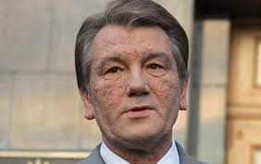
Viktor Juščenko
Od roku 1980 v KSSS
Účetní, později bankéř, 1993-9 guvernér Národní banky
1999-2001 premiér
Před volbami v roce 2004 otráven dioxiny, vyléčen, ale zůstal poznamenán ve tváři

Slide 15
Změny v postavení prezidenta
Oslabení ve prospěch parlamentu (a vlády):
premiéra a složení vlády (kromě ministrů zahraničí a obrany) vybere parlament, prezidentovo jmenování je formální
prezident nemůže premiéra z vlastní vůle odvolat
zachováno právo veta a omezená možnost rozpustit parlament
součástí reforem přechod k poměrném systému

Slide 16
Prezidentství Viktora Juščenka
Velmi aktivní při využívání pravomocí (i po oslabení v roce 2006)
Už v roce 2005 rozbil spolupráci s Julijí Tymošenko (premiérka stojící v čele bloku, který se podílel s Juščenkovou Naší Ukrajinou na Oranžové revoluci); aby prosadil svého kandidáta, spolupracoval s Janukovyčovou Stranou regionů
Parlamentní volby 2006 umožňovaly vznik koalice druhé Tymošenko s třetí Naší Ukrajinou, ale Juščenko dal přednost Janukovyčovi (jeho strana volby vyhrála a jeho jmenováním se dala zablokovat Tymošenko)
Spolupráce s Janukovyčem nefungovala a vládní většina brzy závisela na frakcích a jednotlivcích; toho využil Juščenko k rozpuštění parlamentu (sporné, protože nebyly nesporně naplněny podmínky k rozpuštění)
Po parlamentních volbách 2007 koalice (opět druhé) Tymošenko s (opět třetí) Naší Ukrajinou, koalice se brzy rozpadla
Další pokus o rozpuštění parlamentu (2008) byl zrušen soudem

Slide 17
Nástup Viktora Janukovyče
Celkové zklamání z Juščenka (nenaplněny naděje Oranžové revoluce, kritizován pro překračování pravomocí)
Juščenko se voleb účastnil, skončil až pátý (5,45 %)
První kolo vyhrál Janukovyč (35,32 %) před Tymošenko (25,05 %), vítězství zopakoval i ve druhém (48,95 : 45,47)

Slide 18
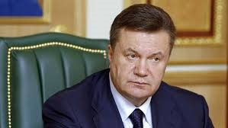
Viktor Janukovyč
V mládí dvakrát odsouzen (krádeže, těžké ublížení na zdraví)
Od roku 1980 člen KSSS
1996-2002 gubernátor Doněcké oblasti
2002-4 a 2006-7 premiér
Opakovaně obviňován z korupce, zneužívání státních prostředků atp.

Slide 19
Janukovyčovy pravomoci a zázemí v parlamentu
Janukovyč se zaštítil vládou své strany podpořenou dalším subjekty a přeběhlíky
Podařilo se mu u Ústavního soudu dosáhnout zrušení reforem z roku 2004, návrat prezidentských pravomocí do stavu za Kučmova prezidentství
Vrací se smíšený volební systém
Volby v roce 2012 vyhrála Strana regionů, zejména díky většinové složce (ze 185 mandátů 113 většinových), proprezidentská vláda podpořená komunisty a převážnou většinou nezávislých

Slide 20
Janukovyčův pád
Prezident pozastavuje přípravy na podpis asociační dohody s EU, což vede k vlně demonstrací
Od prosince 2013 nárůst násilných střetů, vše vyvrcholilo 20. 2. 2014 (více než 70 mrtvých po střelbě do davu), Janukovyč prchá do Ruska
22. 2. Janukovyč odvolán parlamentem (nebyly ale dodrženy úplně všechny požadavky, odvolání podpořilo 328 poslanců, ¾ většina ale byla 338 poslanců)

Slide 21
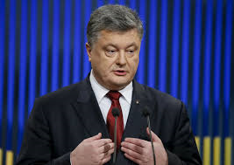
Petro Porošenko
Dlouholetý poslanec, dvakrát v minulosti ministrem, jeden z organizátorů Euromajdanu
Jeden z nejbohatších Ukrajinců (jeho firma je největším výrobcem čokolády v zemi)
Zvolen v prvním kole (54,7 %)
Krátce poté rozpuštěn parlament, ve volbách vítězí Porošenkův blok (132 křesel ze 423 obsazených) a podílí se na vládní koalici, od roku 2016 dominantní silou v nové vládě

Slide 22
Změny prezidentských pravomocí
Návrat k reformám z roku 2004
Formální oslabení prezidenta ale (i v podmínkách nestability systému – válka na východě Ukrajiny) nevedlo k zásadním změnám v reálné pozici
Prezident zůstává klíčovým hráčem a dokáže zásadním způsobem ovlivňovat složení a politiku vlády

Slide 23
Celkové zhodnocení I.
Formálně (dle ústavy) střídání slabých (Kravčuk, Juščenko, Porošenko) a silných (Kučma, Janukovyč) prezidentů
Reálné postavení se tolik neliší, „slabí“ prezidenti usilují o posílení své pozice i na úkor stability systému
Kravčuk budoval vlastní aparát
Juščenko opakovaně zasahoval do složení vlády a (úspěšně i neúspěšně) se pokoušel rozpouštět parlament
Porošenko posiluje svůj vliv na vládu i za cenu konfliktů uvnitř koalice

Slide 24
Celkové zhodnocení II.
Dvojice „silných“ prezidentů pak přímo kontrolovala vládu a budovala vlastní „režim“ s řadou prvků zcela inkompatibilních s demokracií
Jejich éru v obou případech „ukončila“ revoluce (u Kučmy provázející volby jeho nástupce, Janukovyče přímo svrhla)
Celkově problematická role prezidentů, neboť nejsou ochotni (i za cenu možné destabilizace) ustoupit z pozice rozhodujících hráčů, zároveň jsou ale více či méně napojeni na klanové struktury

